Slide 1


Portail Connecté
Licence Professionelle IoT
Suzy – Hariharan – Shawn

Slide 2


Plan
Introduction
Problématique
Veille technologique
Cahier des charges
Solution
Portail
Cloud
Application mobile
Conclusion

Slide 3


Introduction

Slide 4


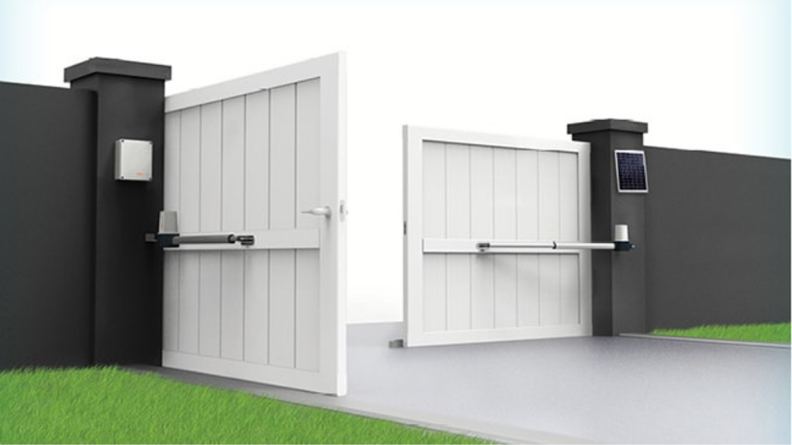

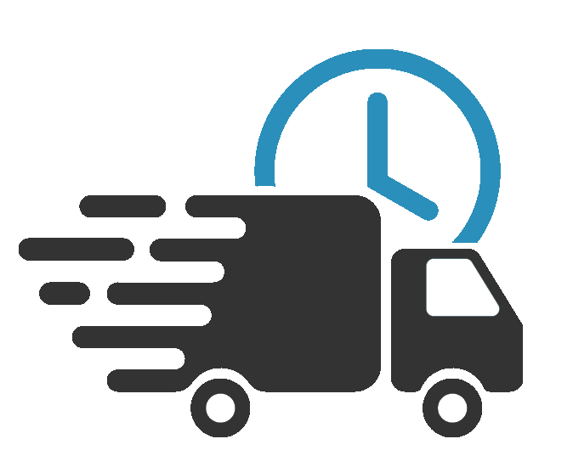
Problematique
A quoi sert un portail connecté ?

Slide 5
Cahier des charges
Ouverture sécurisé
Application iOS
Partenariat avec Amazon Web Services
Budget limité
UTL déjà installé

Slide 6
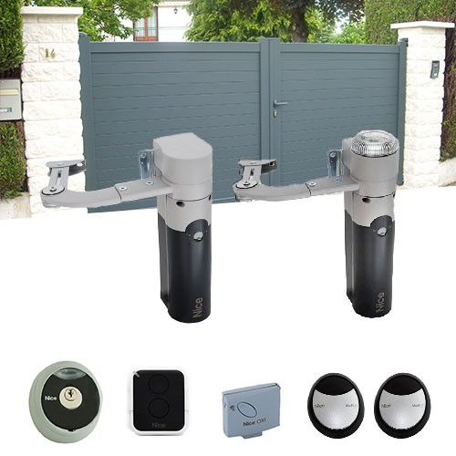
Veille technologique

Slide 7
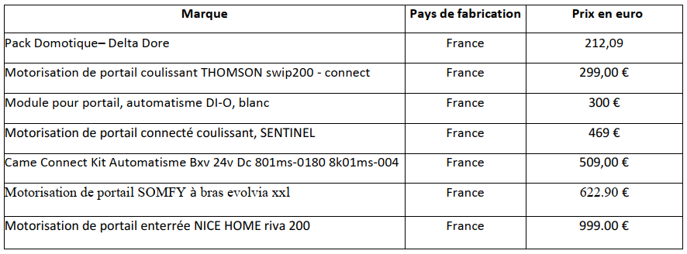
Veille technologique

Slide 8
Solution

Slide 9
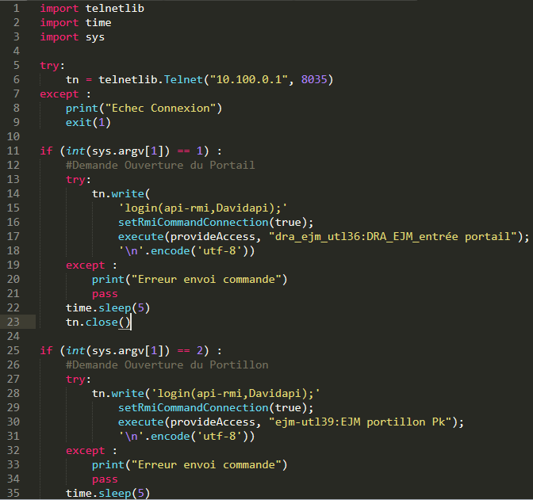
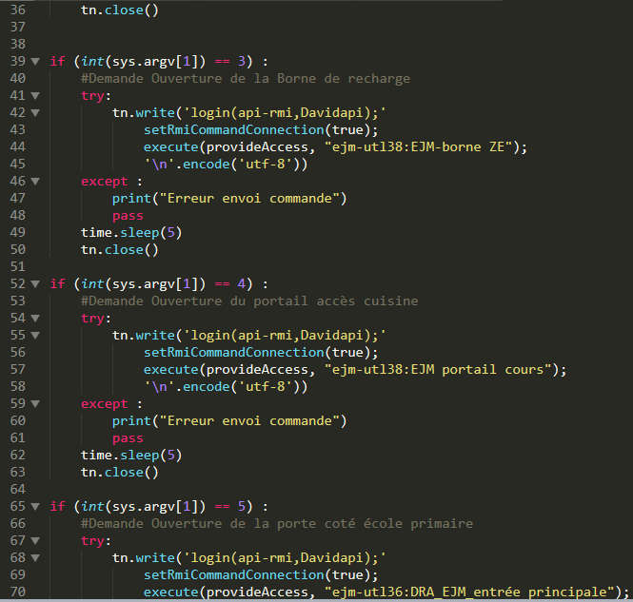
portail

Slide 10
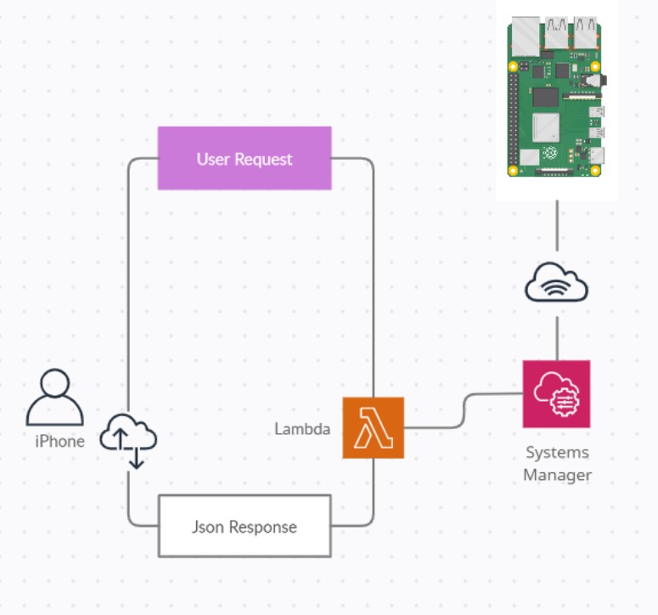
Cloud
Lambda reçoit la requête.
Demande à SSM de se connecter en SSH
Exécute un script python

Slide 11
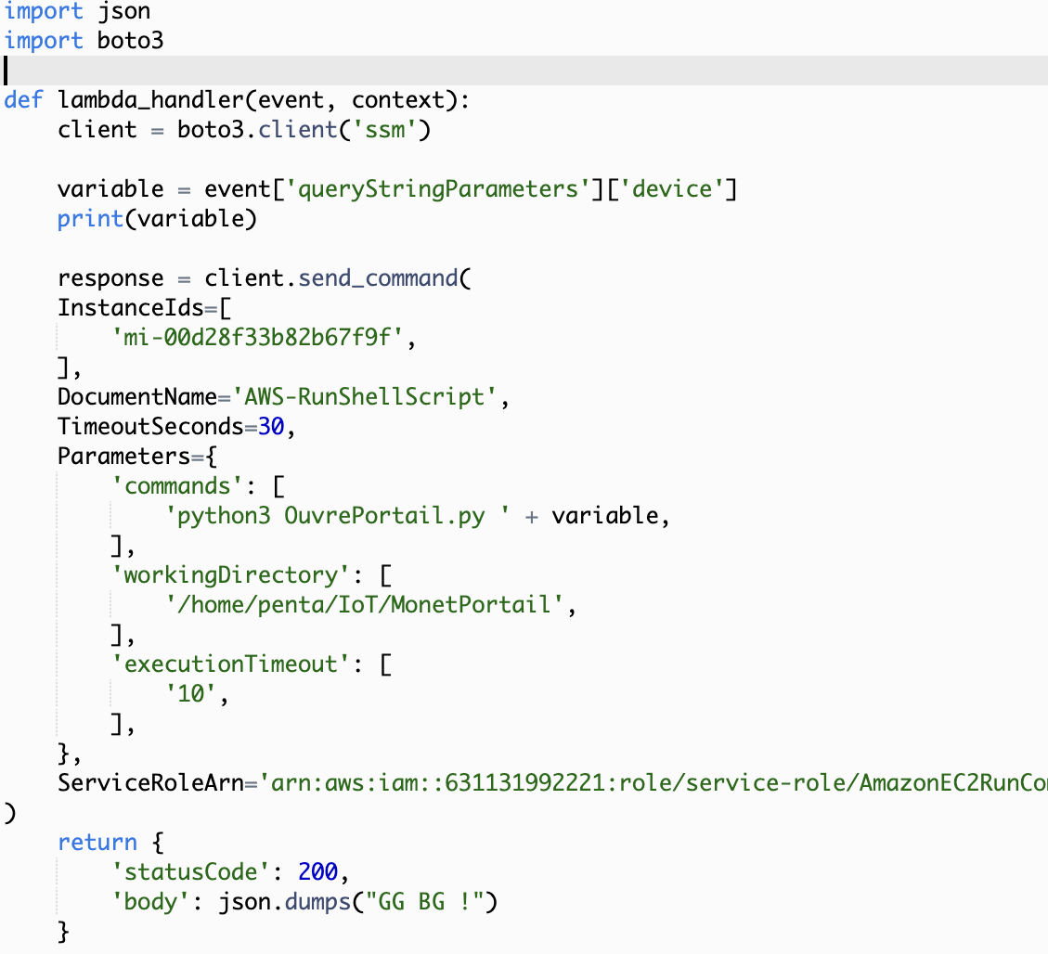
Cloud
Code exécuter par le serveur web (Lambda AWS)

Slide 12
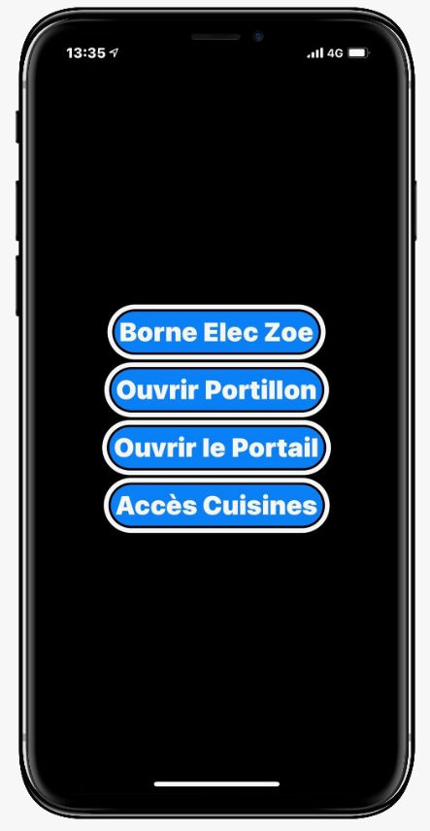
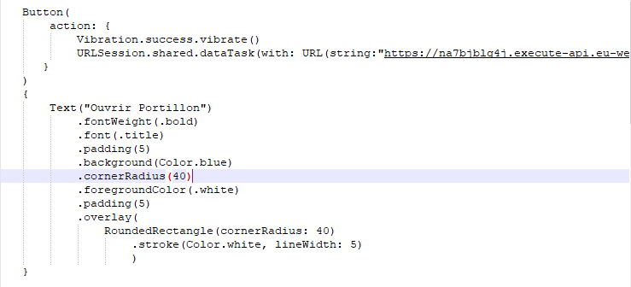
Application Mobile

Slide 13
Conclusion
Portails connectés : essentiels pour contrôler l'ouverture et la fermeture à distance
Plusieurs systèmes déjà existants, mais onéreux
Pour la mise en place de notre système:
Développer le code pour ouvrir le portail
Exécution du script à distance, SSM d'Amazon Web Services
Requêtes https, pour lier le lien cloud-raspberry à l'application

